Slide 1
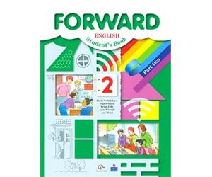
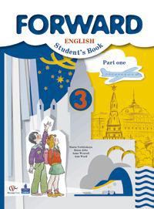
Формирование универсальных учебных действий на уроках английского языка на ступени начального общего образования по УМК «Forward»
Выполнила :
учитель английского языка
МАОУ «Лицей № 1»
Тукбаева Е.Н.

Slide 2
Виды универсальных учебных действий:
Личностные
Регулятивные
Познавательные
Коммуникативные

Slide 3
Личностные
Осмысление
Принятие
жизненных
ценностей
Осознание

Slide 4
Регулятивные
Целе-
полагание
Плани-
рование
Прогнози-
рование
Контроль
Коррекция
Оценка
Само-
регуляция

Slide 5
Коммуникативные
Планирование
учебного
сотрудничества
Постановка
вопросов
Разрешение
конфликтов
Контроль,
коррекция,
оценка действий
партнера
Умение
полно и ясно
выражать
свои мысли
Владение
монологической
и диалогической
формами речи

Slide 6
Познавательные
Поиск, отбор
структурирование
информации
Моделирование
Логические
действия и
операции
Способы
решения
задач

Slide 7
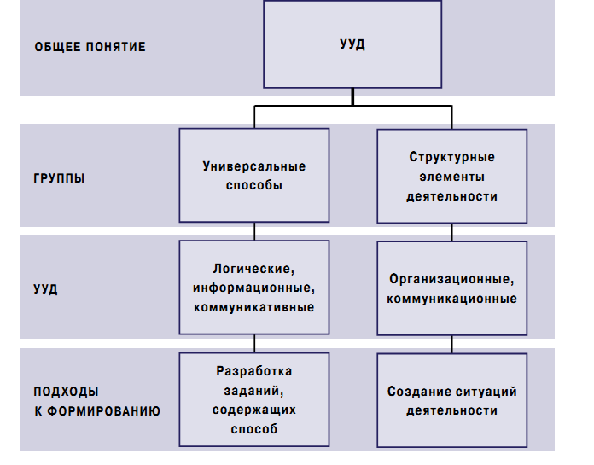

Slide 8
Первая группа УУД (универсальные способы действия). Формирование логических УУД
Умение сравнивать
Какие из этих существительных можно использовать с неопределенным артиклем, а какие –нет? Почему?
Butter, egg, flour, salt, apple, milk, sugar, orange

Slide 9
Алгоритм осуществления УУД

Slide 10
1)Определение цели сравнения: употребление неопределенного артикля. 2)Определение объектов для сравнения: данные слова (butter, egg, flour, flower, salt,apple, milk, sugar, orange) 3)Определение аспектов сравнения и выделение признаков сравнения: исчисляемые и неисчисляемые существительные 4)Соотнесение результата с поставленной целью: с исчисляемыми существительными используется неопределенный артикль an/a, с неисчисляемыми – без артикля. Ответ: butter, an egg, flour, salt, an apple, milk, sugar, an orange.

Slide 11
Умение анализировать
Odd one out! Какое слово лишнее в каждом столбике?
Grow
Send
Take
Ball
flower
beautiful
plane
computer

Slide 13
1)Определение цели и объекта анализа: определить лишнее слово в каждом столбике, ответ обосновать. 2)Выделение аспекта анализа: с точки зрения значения слова. 3)Выделение существенных признаков: Grow-расти, send-посылать, ball-мяч, take-брать Flower-цветок, computer-компьютер, plane-самолет, beautiful-красивый 4) Соотнесение результата с поставленной целью: в первом столбике лишнее слово ball – название предмета, имя существительное, все остальные слова обозначают действия и являются глаголами; во втором столбике лишнее слово beautiful- качество, признак предмета, имя прилагательное, все остальные слова обозначают предметы и являются именами существительными.

Slide 14
Алгоритм сценирования деятельностного урока
Этап актуализации знаний
Постановка проблемы
Цель урока
Критерии оценивания
Цель – задачи – план урока

Slide 15
Вторая группа УУД (структурные элементы деятельности) Тема: Употребление Present Continuous Tense.
Актуализация.
Выберите слова, связанные с темой «Present Continuous Tense» и заполните схему.
Usually – обычно, always-всегда, now-сейчас, at the moment – в данный момент, yesterday –вчера, this morning/ afternoon- этим утром/днем

Slide 16
Свяжите данные слова в высказывание. Что у вас получилось? Какой вариант правильный и почему?
Present Continuous
now
At the moment
This morning/afternoon
Когда действие происходит сейчас, в настоящий момент, используется настоящее продолженное время (Present Continuous)

Slide 17
Проблематизация. Прочитайте предложения. Выберите правильную форму глагола.(Read and fill in the gaps with the correct forms of the verbs in brackets)

Slide 18
1) Му friend usually _______(phone) me in the evening. Do you hear it? He____(phone) me now. 2) I don’t want to go out now. I _____(watch) a very interesting programme on TV. I ________(watch) this programme every week. 3) Look!My dog _____(dance)! He usually ______ (dance) when I give him some sugar.

Slide 19
Как вы думаете, почему возникли разные версии? Что нового для нас в этих предложениях? Итак, тема сегодняшнего урока «Употребление Present Continuous» . Какое новое понятие появилось в формулировке темы? Как вы думаете, чем отличается Present Continuous от Present Simple?

Slide 20
Целепологание. Как мы можем сформулировать цель нашего сегодняшнего урока? (научиться различать Present Continuous от Present Simple). Сформулируйте наши задачи сегодня, используя опорные глаголы (изучить, знать, уметь, выяснить, обобщить, закрепить, доказать, сравнить, проанализировать и т.д.) 1) Выяснить, чем отличается Present Continuous от Present Simple; 2) научиться употреблять глаголы в правильном времени. Это и есть наш план на сегодня. Результатом нашей работы станет: - предложения, в которых нужно раскрыть скобки, употребляя времена (Present Continuous или Present Simple); - cхема с указанием отличительных слов для Present Сontinuous.

Slide 21
Список литературы 1.Асмолов А.Г., Бурменская Г.В., Володарская И.А. и др. Как спроектировать универсальные учебные действия в начальной школе: от мысли к действию: Пособие для учителя. М.: Просвещение, 2008. — 151 с.: (Стандарты второго поколения). 2.Битянова М.Р., Меркулова Т.В. Развивающие возможности урока дидактический и методический аспекты . Педагогический университет «Первое сентября», 2014. — 44 c. 3.Федеральные государственные образовательные стандарты: http://standart.edu.ru/ 4.Федеральный закон «Об образовании в Российской Федерации»: http:www.zakonrf.info/zakon-ob-obrazovanii-v-rf 5. Вербицкая М.В. и др. FORWARD Английский язык: 4 класс: учебник для общеобразовательных учреждений в 2 частях – Москва: Вентана-Граф: Pearson Education Limited, 2012

